Slide 1


Manual de usuario
W-ERP

Slide 2

.
Realizar la transferencia de conocimiento de la herramienta W-ERP a los usuarios. Describiendo sus principales características y su funcionamiento con base a los módulos que componen la plataforma.
Propósito

Slide 3
¿Qúe es?
W-ERP es una herramienta configurada con las normas legales vigentes para centralizar la información de una compañía.
Para centralizar la información ingresada por los usuarios.
¿Para qué sirve?
Consulta de información
Cargue de data
Permitir una buena comunicación
Agilizar procesos

Slide 4
No requiere instalación
Reduce los procesos Manuales
Reduce el riesgo de error humano
Gestiona los requerimientos Centralizados
Acceso inmediato para el usuario, desde cualquier lugar
Agiliza procesos.
Maneja matriz de responsabilidad
Seguridad de la información
Actualizado con las leyes vigentes.
coneccion directa con los productos de la Suite
¿Cuáles son los beneficios ?

Slide 5



¿Qué puedes hacer en W-ERP?
Creación de empleados
Creación de proveedores y empresas prestadoras de servicios
Ingresos de Novedades

Slide 6



Creación de contratos
Procesamiento de nómina
liquidaciones de contrato

Slide 7

Tipos de Usuario
Desde Nómina se procesan las novedades aprobadas, se crean y aprueban otras para realizar el pago.
El Auxiliar de nómina puede generar novedades según se necesite
El perfil de Salud y Seguridad en el Trabajo (SST) puede generar y aprobar novedades Incapacidades y Licencias
Todas las novedades generadas afectan el perfil y la nómina del empleado.

Slide 8

Login y Menú de Herramientas

Slide 9
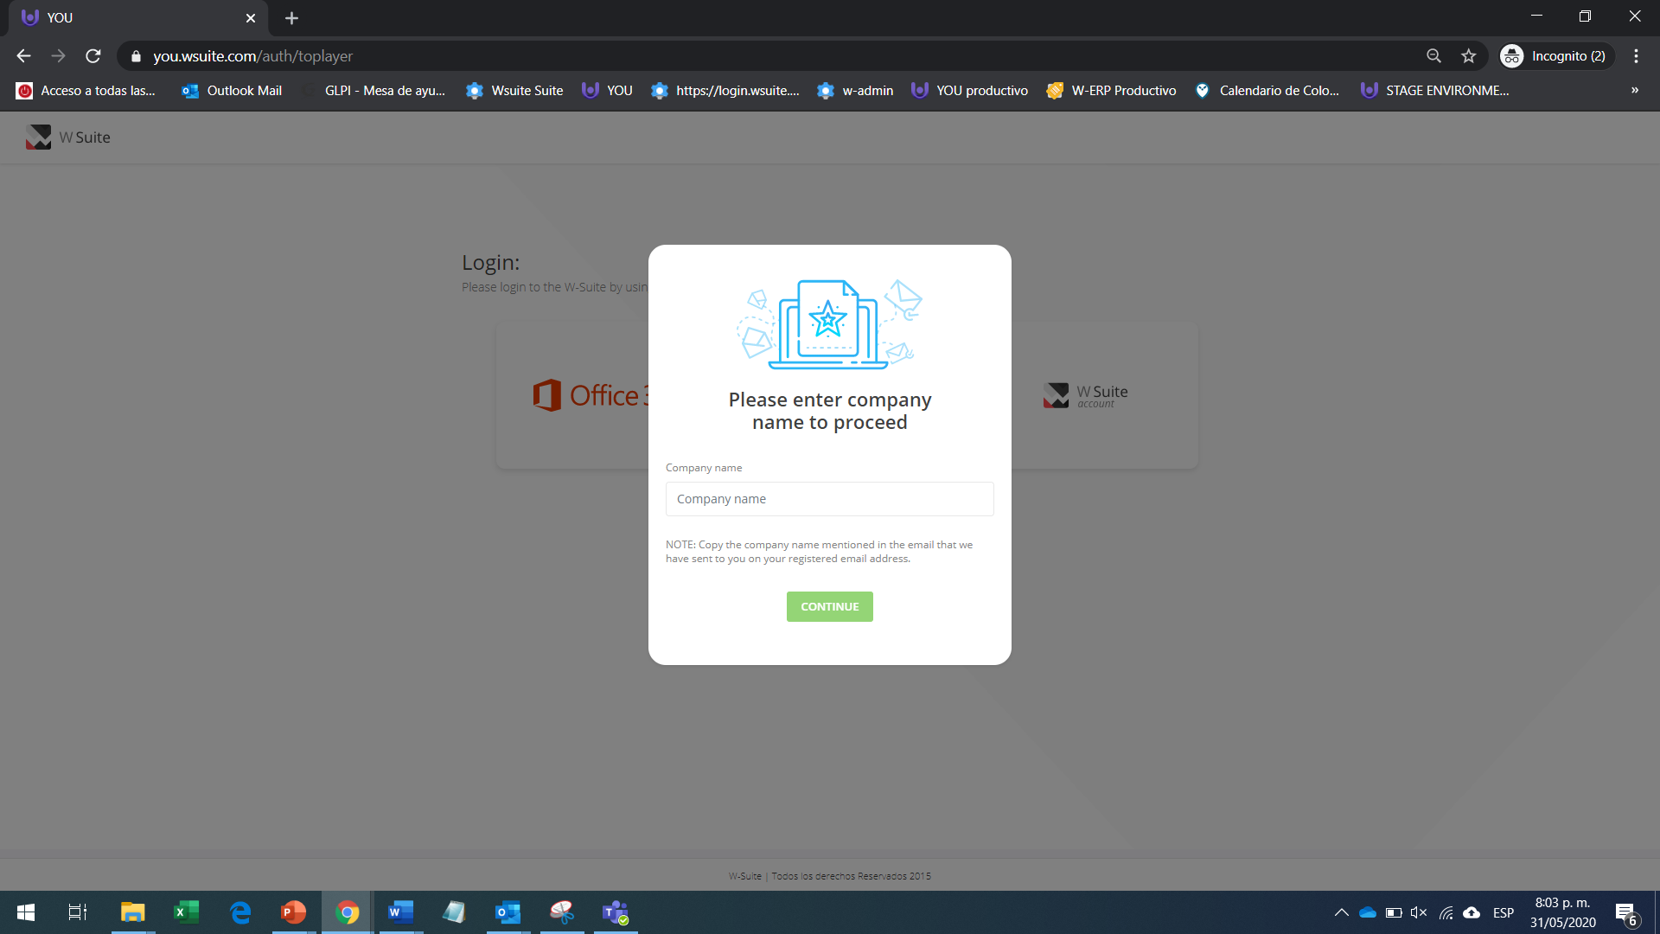
¿Cómo ingresar a W-ERP ?
La compañía debe tener una base de datos disponible para la lectura y almacenamiento de la información.
Cuando entres a la plataforma debes escribir la compañía a que deseas ingresar

Slide 10
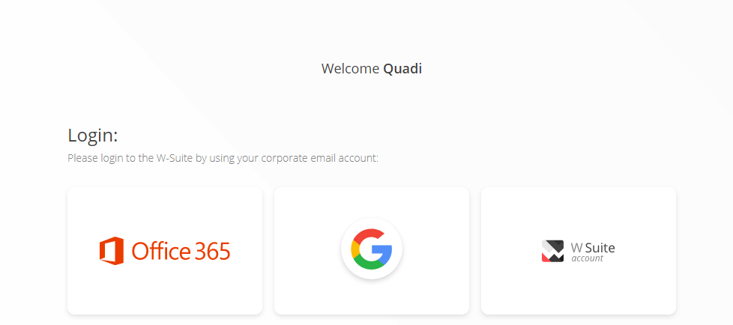
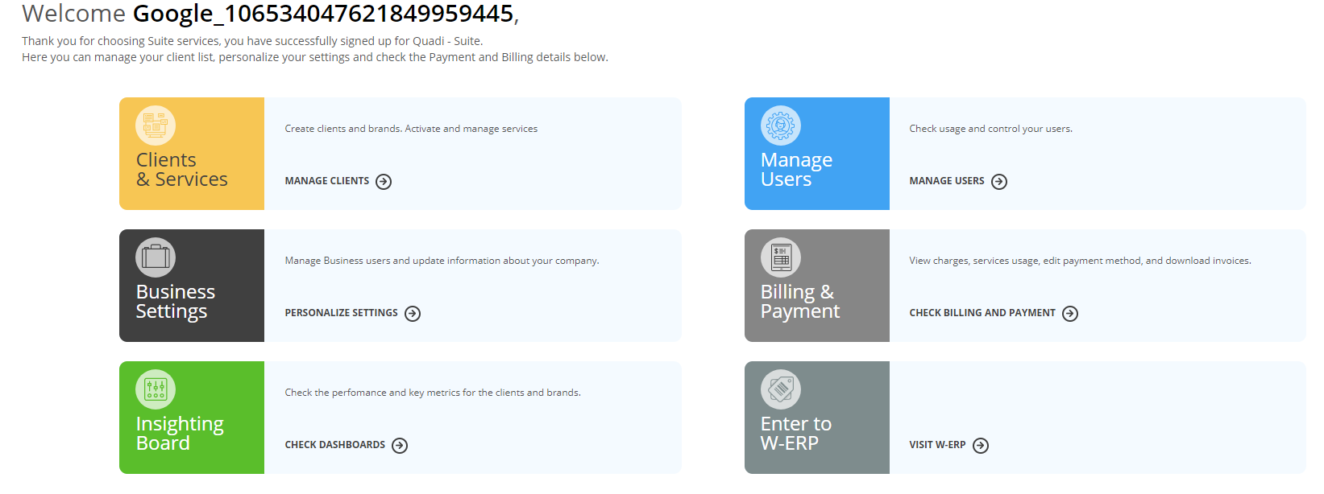
Selecciona con el proveedor de tu correo con el que vas a ingresar e ingresa tu correo corporativo.
Tu correo electrónico debe estar previamente creado en cada base de datos para que te deje entrar .
Ingresa en el logo de W-erp, el cual llevará a la página de inicio

Slide 11
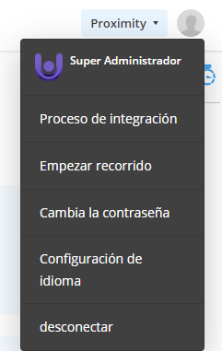

Para cambiar de empresa seleccione el icono y dale click en desconectar te llevará a la página inicial

Slide 12

Menú Herramientas
Este menú siempre estará visible y te permitirá moverte por las funciones principales de W-ERP
Selecciona este icono para ver el menú en vista ampliada.
Selecciona Notificación Novedades aprobar novedades de forma ágil
Selecciona Debates para volver a la vista inicial de tus mensajes.
Selecciona Calendario para organizar tu agenda.
Selecciona Cierre de Novedades para el cierre de novedades (solo visible para perfiles de nómina).
Selecciona Contactos para generar nuevos contactos internos y externos.

Slide 13
Menú Herramientas
Este menú siempre estará visible y te permitirá moverte por las funciones principales de W-ERP
Selecciona este icono para ver el menú en vista ampliada.
Selecciona Nómina para ver el listado de nóminas generadas (solo visible para perfiles de nómina)
Selecciona Empleados para visualizar los empleados activos e inactivos.
Selecciona Proceso de Selección para gestionar los puestos de trabajo de los empleados. (solo visible para perfiles de nómina y talento).
Selecciona Ausencias para gestionar las ausencias de tu equipo.

Slide 14
Funciones Generales

Slide 15
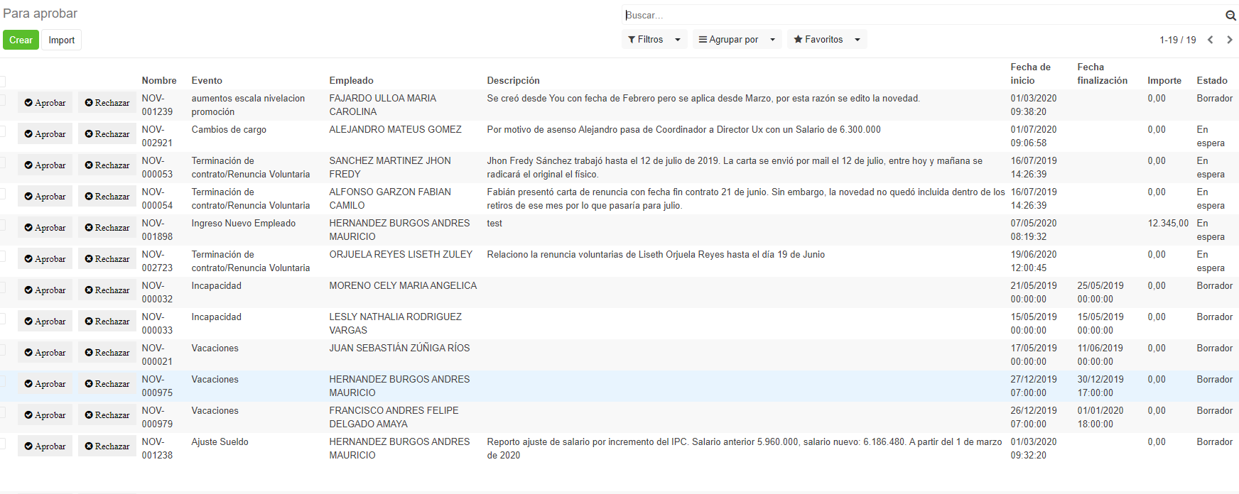
Notificación Novedades
En este módulo podrás ver todas las novedades que faltan por aprobar de manera rápida que pertenecen a cada perfil sin necesidad de realizar búsquedas o filtros.
Al hacer click en alguna novedad te llevará al detalle de la novedad para su aprobación, rechazo o cancelación.
Botón para aprobar la novedad sin ver el detalle.

Slide 16
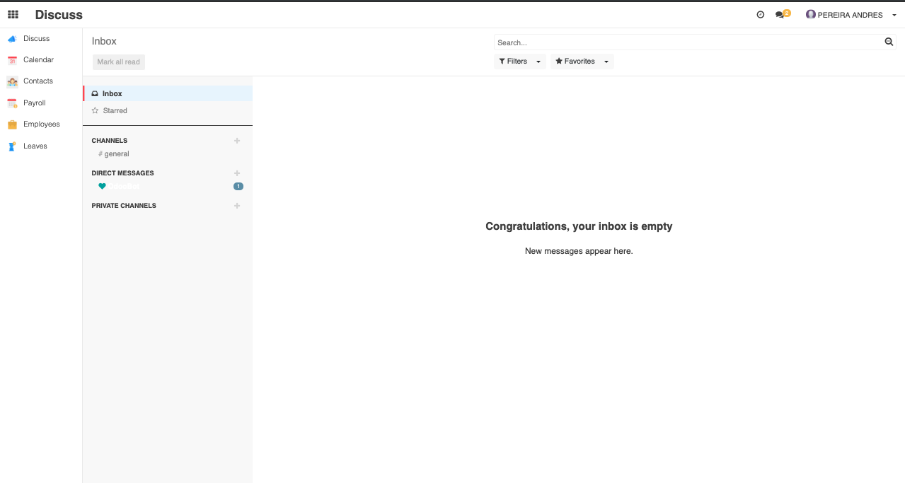
Debates/ Bandeja de entrada
En el módulo de debates encontrar las siguientes opciones
Búsqueda y filtros
Mensajes:
Administra aquí tus mensajes internos.
Herramientas

Slide 17
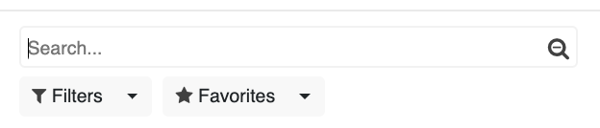
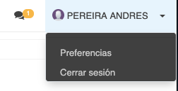
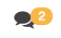
Debates/ Búsqueda y cuenta
En esta barra puedes encontrar contenido por palabras clave, filtros, agregar por acción o generar tu lista de favoritos.
Utiliza los iconos para revisar:
Tus mensajes, estando en cualquier parte del aplicativo.
El menú desplegable podrás cerrar sesión o configurar tus preferencias (como el cambio de contraseña).

Slide 18
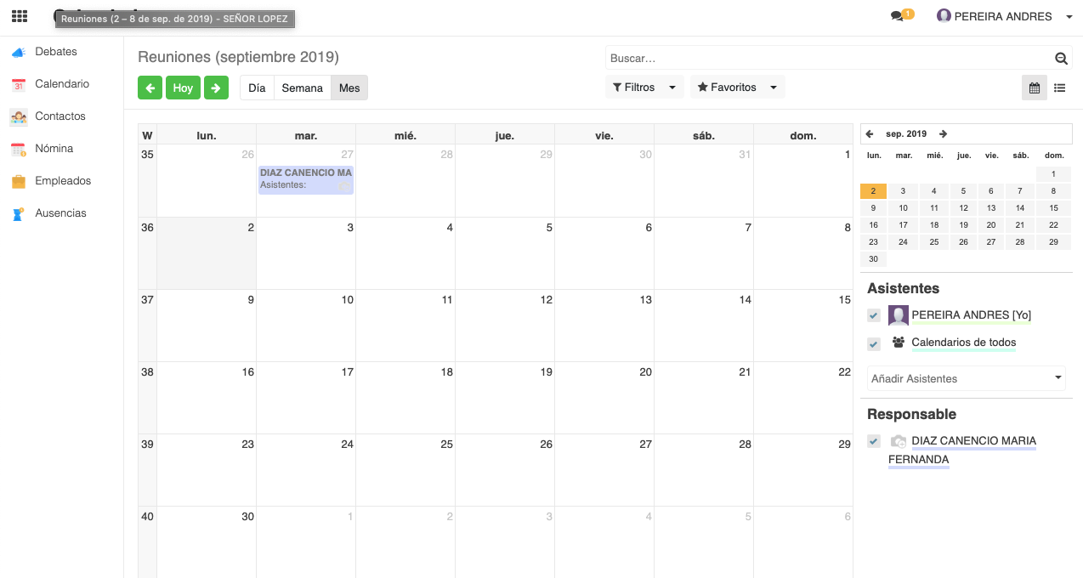
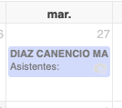
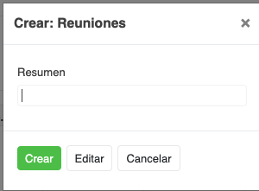
Calendario
En esta área podrás revisar tus actividades programadas y actividades en un formato de grilla tipo calendario.
Navega por los días del calendario.
Si alguien de tu equipo tiene programada una ausencia aquí las verás. Puedes hacer click en ella para verla.
Si das click en un día específico podrás crear nuevos eventos en esta ventana emergente.

Slide 19
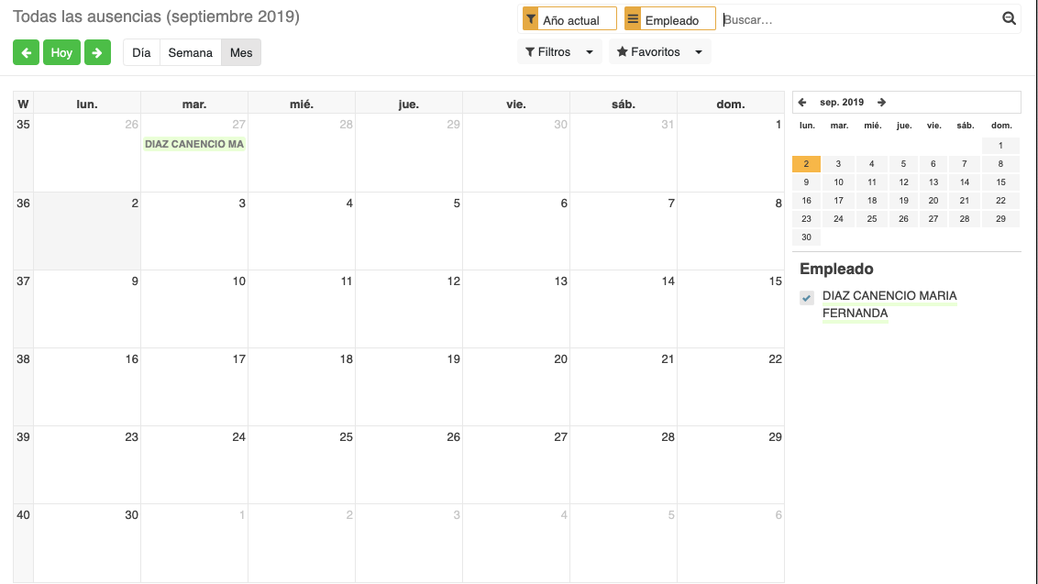
Módulo ausencias
En esta ventana podrás ver todas las ausencias de tu equipo.
Modifica aquí los parámetros de búsqueda de ausencias.
Visualiza el récord de ausencias por día, semana o mes
Selecciona los empleados de los que deseas ver ausencias.
Al hacer click en la ausencia esta te dejara ver la ficha de la ausencia.

Slide 20
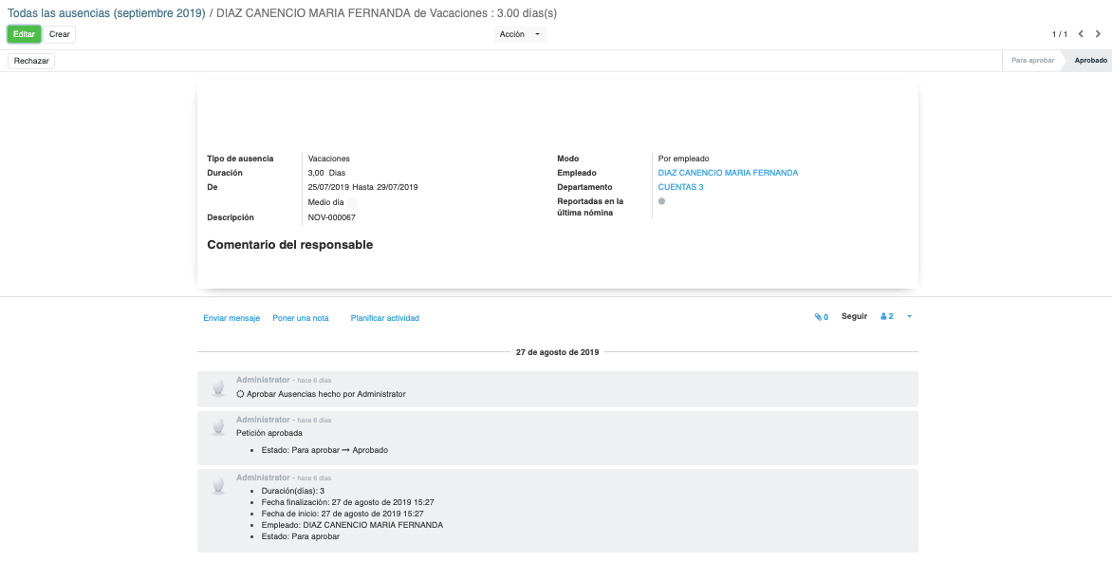
Módulo ausencias / Ficha ausencia
En esta ventana podrás ver el detalle de la ausencia del empleado seleccionado
Identifica el estado en el que está la ausencia.
Aquí encuentras el detalle de la ausencia. Los datos de la ausencia serán tomados en la nómina del empleado.
Aquí puedes visualizar el histórico de modificaciones de la ausencia.

Slide 21
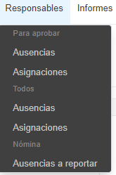
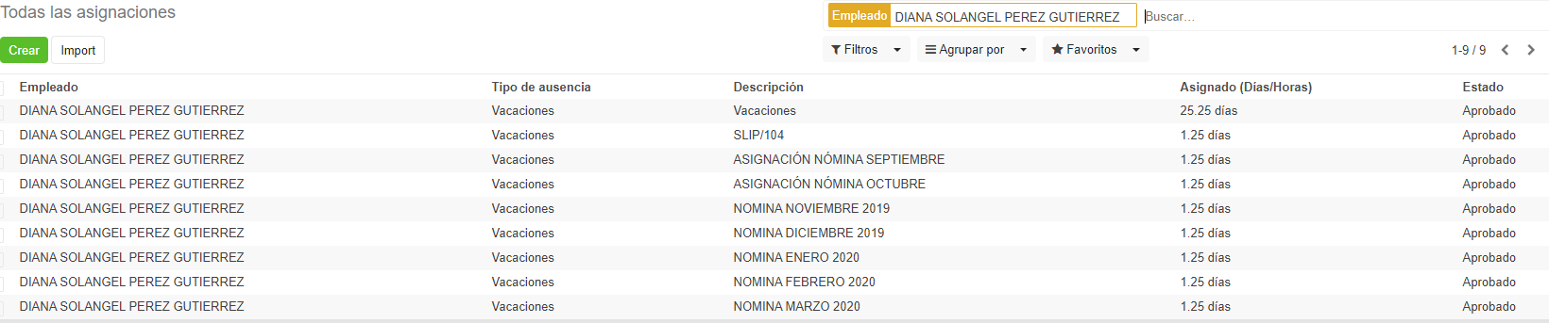
Módulo ausencias / Pasivo vacacional
En el módulo de ausencias en pestaña de responsable y en asignación podrá ver los días de vacaciones que cada empleado tiene y su detalle.

Slide 22
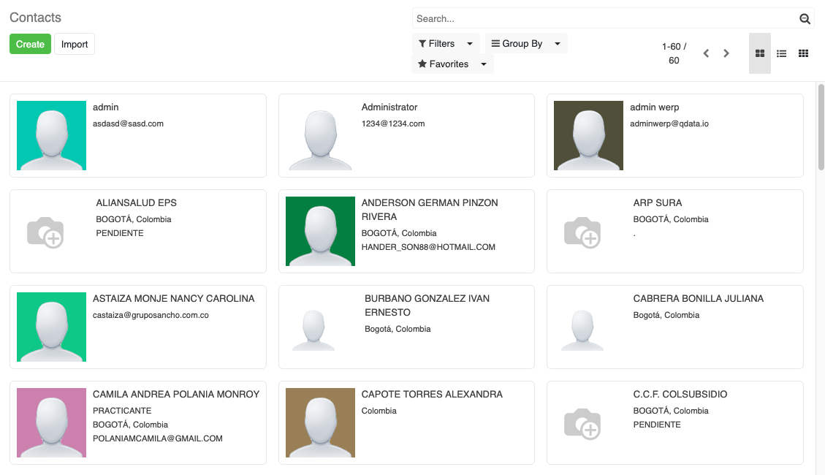
Contactos
En este módulo podrás ver todos los contactos ya creados como un empleado y/o una compañía externa.
Al hacer click en alguno de los contactos te llevará a la ficha resumen del mismo.

Slide 23
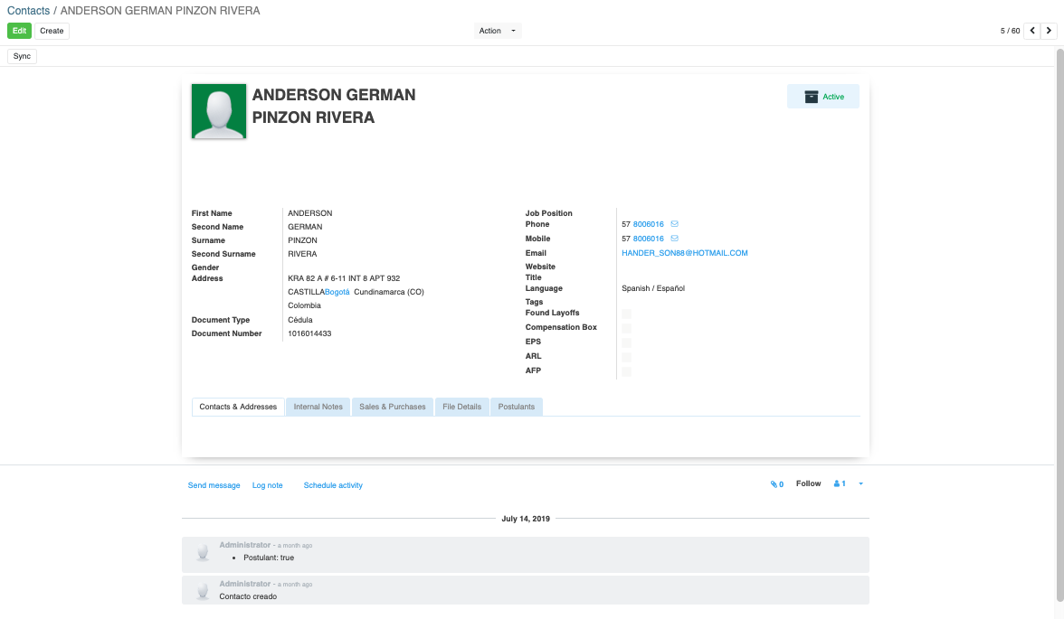
Contacto / Ficha de Resumen
En la Ficha del contacto podrás ver la siguiente información:
Navega por los diferentes contactos.
Identifica el estado del trabajador o empresa.
Visualiza la información almacenada del contacto.
Edita el perfil actual o Crea un nuevo contacto
Aquí encontrarás la trazabilidad del registro.

Slide 24
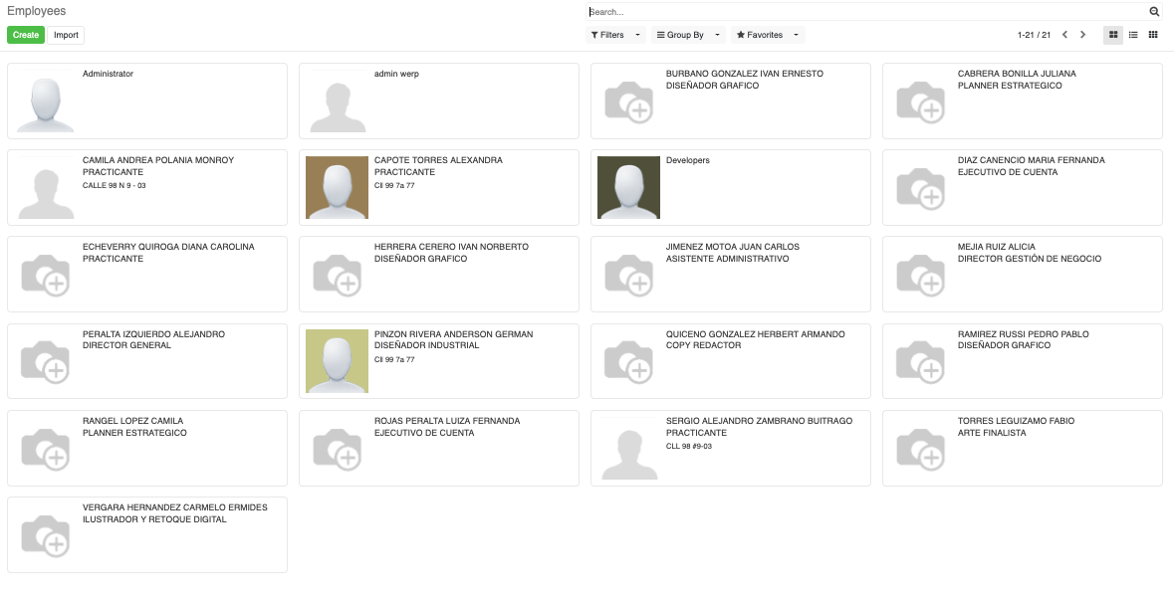
Empleado
En la pestaña Empleados encontrarás por defecto el listado completo de los empleados activos, podrás realizar filtros para organizar la búsqueda con otros parámetros.
Haz click en Crear para un nuevo empleado.
Da click en cualquier empleado para ver la Ficha del empleado

Slide 25
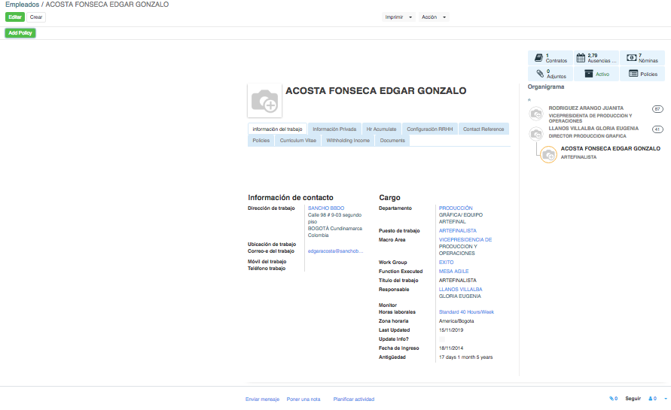
Empleado/Ficha del empleado
Cuando ingresas a la ficha del empleado verás la siguiente información:
Guarda o descarta los cambios efectuados
Visualiza su contrato, ausencias, nóminas y s organigrama
del empleado
Visualiza la información del empleado
Aquí encontrarás la trazabilidad del registro.

Slide 26
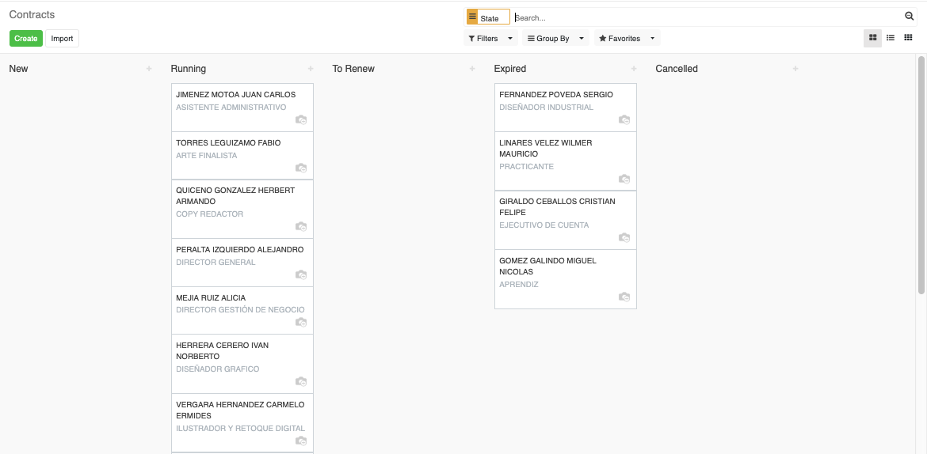
Empleado / Contratos
En la parte superior del módulo Empedos encontrarás las pestaña Contratos.
En esta pestaña están los contratos organizados en un tablero tipo Kanban:
Los estados para los contratos son:
Nuevo Contratos creados pero no activos.
En Proceso: Los contratos activos.
Para renovar: los contactos que se deben renovar.
Expirado: Los contratos vencidos o terminados.
Cancelado: Los contratos que se han descartado.
Crea un nuevo contrato para un empleado

Slide 27
Proceso de Ingreso

Slide 28



Proceso de ingreso
Si deseas generar un nuevo ingreso los pasos son:
1
Crea un nuevo contacto con la información personal del perfil.
2
Crea el empleado, cargando la información del contacto. (El campo clave el Nombre del contacto - empleado)
3
Genera el contrato estipulando la información detallada en salario y estructura. Este queda ligado al Empleado.

Slide 29

Nuevo empleado
Creación desde contacto

Slide 30
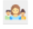
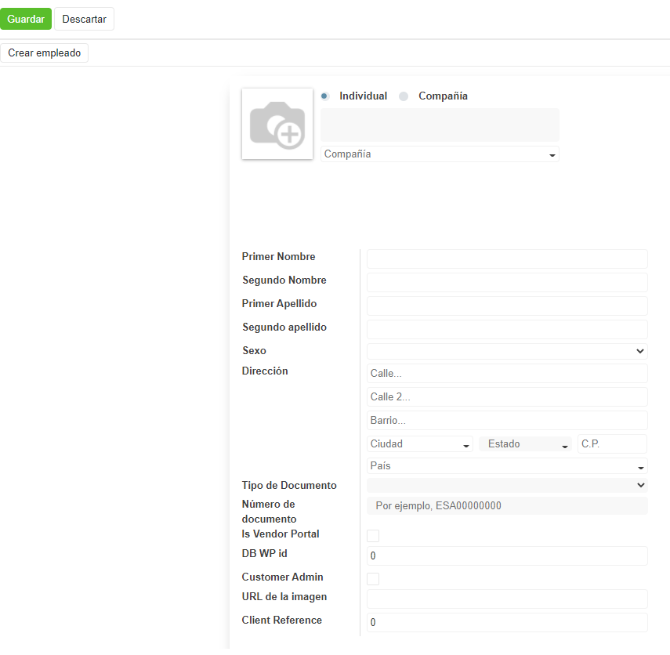
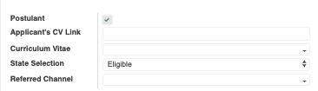
Nuevo empleado /Crear nuevo contacto
En el módulo de contactos selecciona para un nuevo contacto.
Completa la información solicitada por la planilla según corresponda el contacto a crear
Selecciona Individual para empleado y Company para una empresa
Después de ingresar todos los datos solicitados selecciona Crear Empleado
Completa la información que te solicita el formulario.
Recuerda que los datos a ingresar son Personales
Cuando crees un empleado, en la pestaña Postulant debes activar la casilla.
En las pestañas adiciona información específica del contacto.

Slide 31
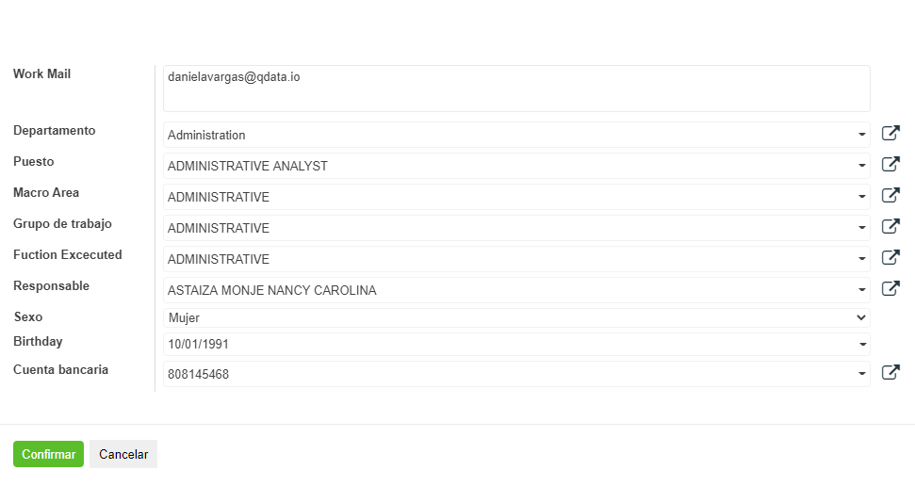
Nuevo empleado/Crear nuevo empleado
En el formulario para crear un nuevo empleado debes completar la siguiente información:
Completa la información que te solicita el formulario.
Recuerda que los datos a ingresar son Personales
Una vez completado todos los campos dale confirmar
Busca el empleado en el módulo de empleados valida los datos y completa

Slide 32
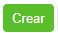
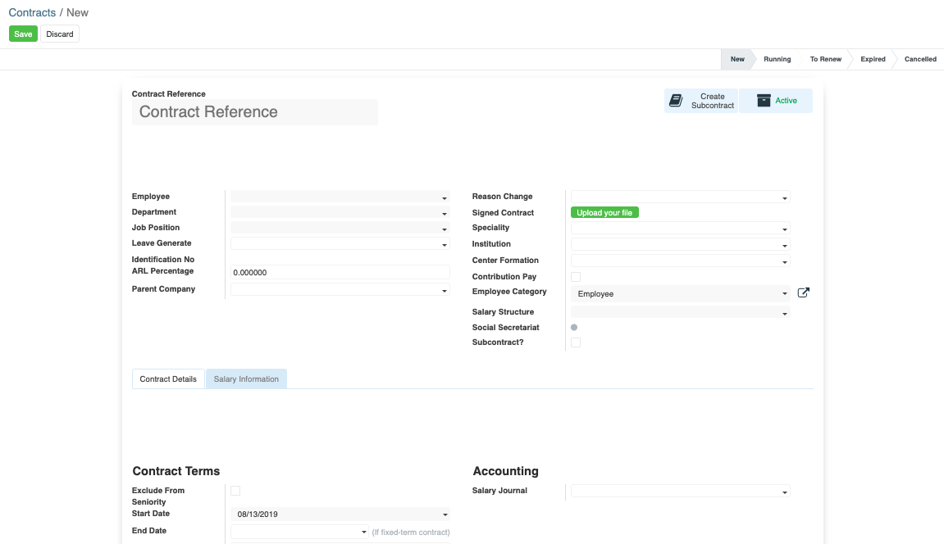

Empleado / Crear un nuevo contrato
En el módulo de Empleados selecciona la pestaña contratos y selecciona
Visualiza el estado del contrato.
Define bajo qué Estructura Salarial se generará el contrato.
Selecciona el nombre del empleado
Guarda o descarta los cambios efectuados
El estrado del contrato debe ser En proceso
Define los detalles del contrato
Define los detalles del salario

Slide 33
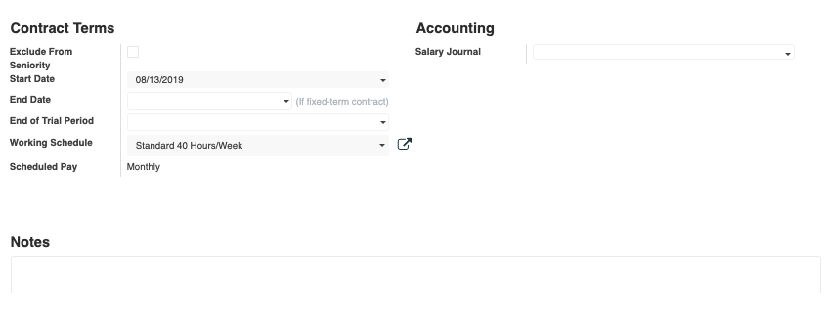
Empleado / Detalles del contrato
Deberás diligenciar los detalles solicitados del contrato que corresponda al empleado.
Define la fecha de inicio y final del contrato
El nombre de usuario carga la información de las horas por semana
La fecha final del contrato aplica para aprendices y para los empleados con novedad de terminación de contrato. Para los otros tipos de contratos se debe colocar la fecha en la que dejó de laborar el empleado para tener trazabilidad.

Slide 34
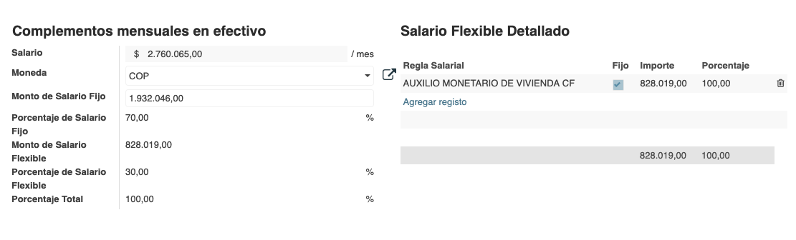
Empleado / Detalles del salario
En esta pestaña registraras los montos que corresponde al contrato con sus respectivos conceptos fijos.
En la opción Agregar registro agrega auxilios del empleado correspondiente al flex.
Ingresa el monto total del salario para el empleado
Ingresa el monto fijo que tendrá el empleado, la cifra restante se entenderá como flexible
El porcentaje total del salario debe ser siempre el 100%.

Slide 35
Nuevo empleado
Creación desde la novedad

Slide 36
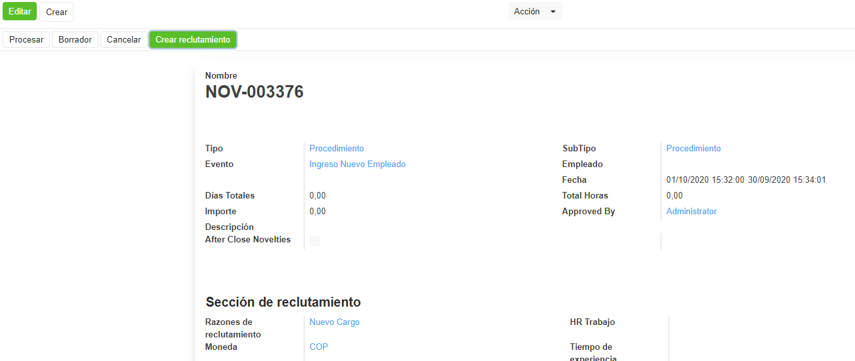
Nuevo empleado / Desde la novedad
Puedes crear un Nuevo empleado desde la novedad de Ingreso Nuevo Empleado
Pon la novedad Ingreso Nuevo Empleado
Una vez aprobada la novedad selecciona Crear reclutamiento
y después dale procesar para crear el contacto
Ingresa la fecha de ingreso del empleado
Nomina

Slide 37
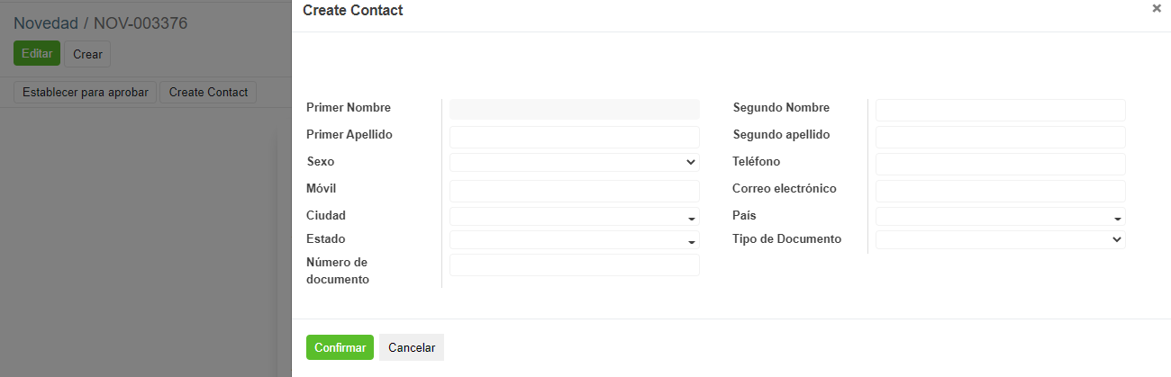
Nuevo empleado / Desde la novedad
Puedes crear un Nuevo empleado desde la novedad de Ingreso Nuevo Empleado
Una vez Procesada la novedad selecciona create contact
Completa la información que te solicita el formulario.
Una vez completado todos los campos dale confirmar y se activará el botón Crear empleado

Slide 38
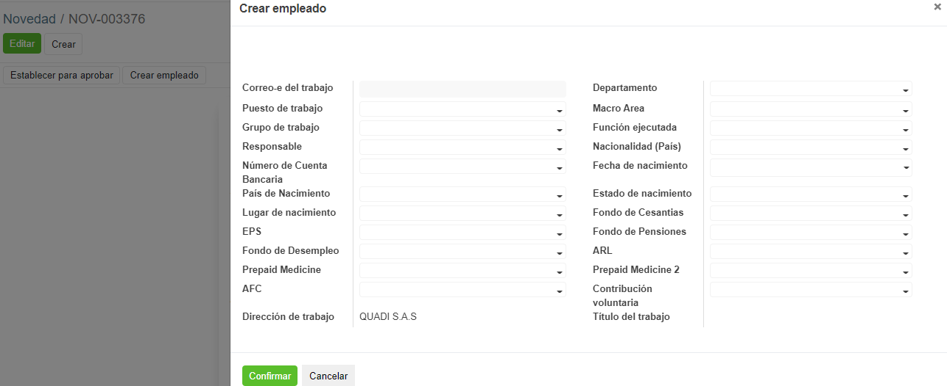
Nuevo empleado / Desde la novedad
Puedes crear un Nuevo empleado desde la novedad de Ingreso Nuevo Empleado
Una vez confirmado los contactos selecciona crear empleado
Completa la información que te solicita el formulario.
Una vez completado todos los campos dale confirmar y se activará el botón de

Slide 39
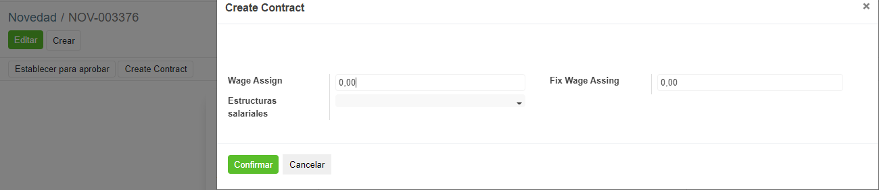
Nuevo empleado / Desde la novedad
Puedes crear un Nuevo empleado desde la novedad de Ingreso Nuevo Empleado
Una vez confirmado los contactos selecciona crear empleado
Completa la información que te solicita el formulario.
Una vez completado todos los campos dale confirmar y busca el empleado en el módulo correspondiente y confirma los datos
Nomina

Slide 40
Nuevo empleado
Creación por módulo

Slide 41
Nuevo empleado /Crear nuevo contacto
En el módulo de contactos selecciona para un nuevo contacto.
Completa la información solicitada por la planilla según corresponda el contacto a crear
Selecciona Individual para empleado y Company para una empresa
Después de ingresar todos los datos solicitados selecciona Crear Empleado
Completa la información que te solicita el formulario.
Recuerda que los datos a ingresar son Personales
Cuando crees un empleado, en la pestaña Postulant debes activar la casilla.
En las pestañas adiciona información específica del contacto.

Slide 42
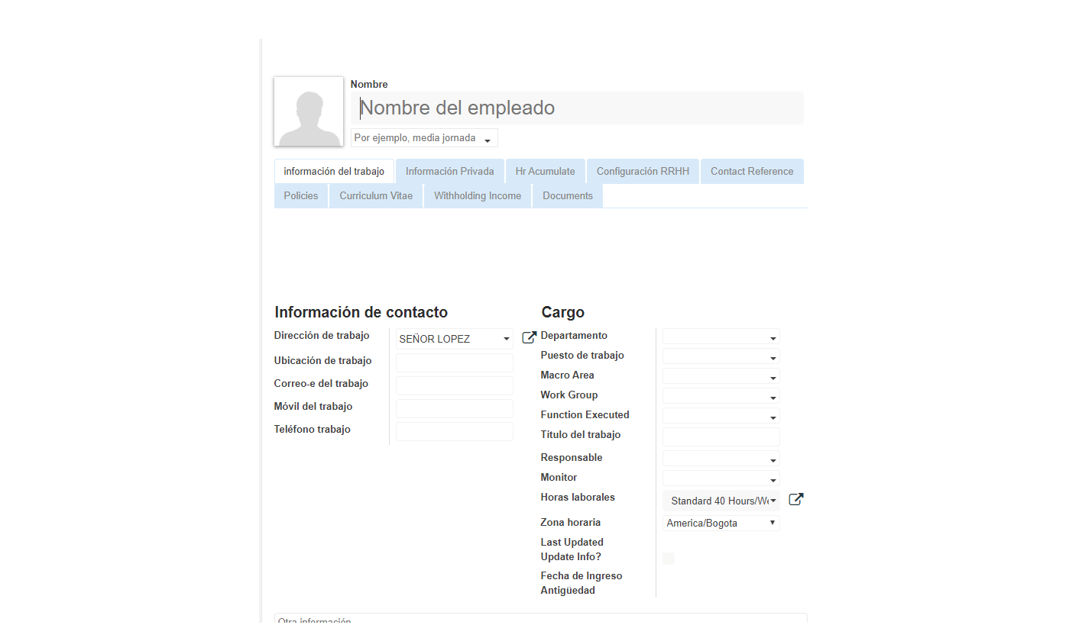
Empleado/Crear nuevo empleado
En el módulo de empleados dale e ingresa la información solicitada por el formulario
Ingresa el nombre del empleado. En mayúscula sostenida (APELLIDOS Y NOMBRES)
Completa la Información del trabajo solicitada por el formulario. IMPORTANTE: Diligenciar todos los datos.
Para los cálculos de nómina deja las horas de trabajo en 40.
En zona horaria debe estar America / Bogotá.

Slide 43
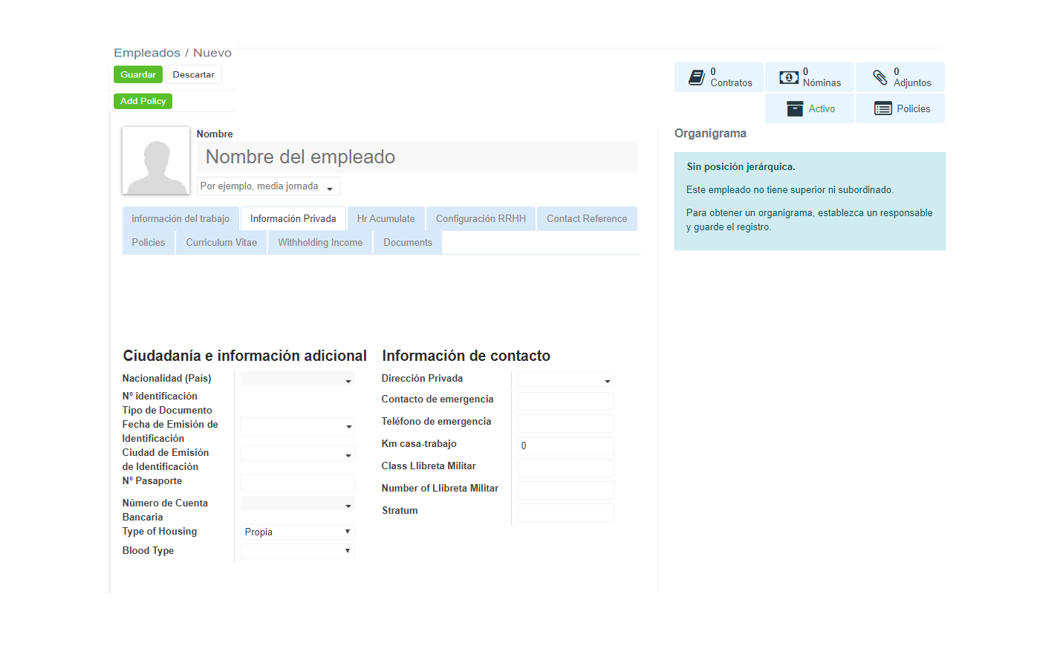
Empleado/Crear nuevo empleado
INFORMACIÓN PRIVADA. Registra la información solicitada por el formulario del empleado a ingresar
Guarda o descarta los cambios efectuados
En la pestaña Información Privada, ve a la lista desplegable Dirección Privada y selecciona el NOMBRE del empleado, el formulario carga la información guardada en la ficha del contacto.
Antes de poder crear al nuevo empleado debes haber creado la ficha de contacto.
Completa los campos que te solicita el formulario
Nomina

Slide 44
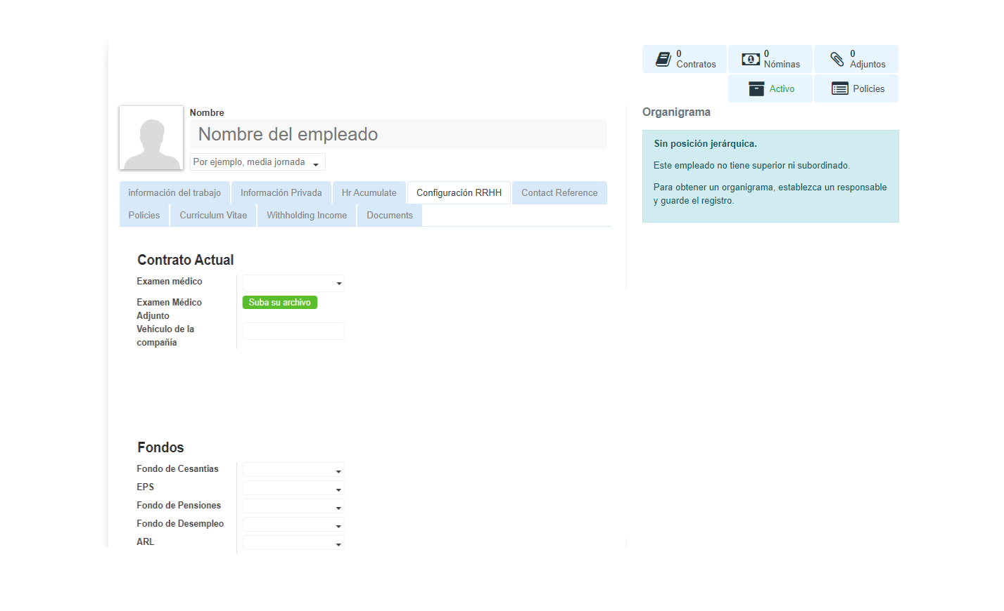
Empleado/Crear nuevo empleado
CONFIGURACIÓN RRHH. Registra la información de RRHH como EPS, ARL, Pensión, etc.
En las pestaña de Configuración de Recursos Humanos, selecciona los fondos a que pertenece el empleado que se está creando.

Slide 45
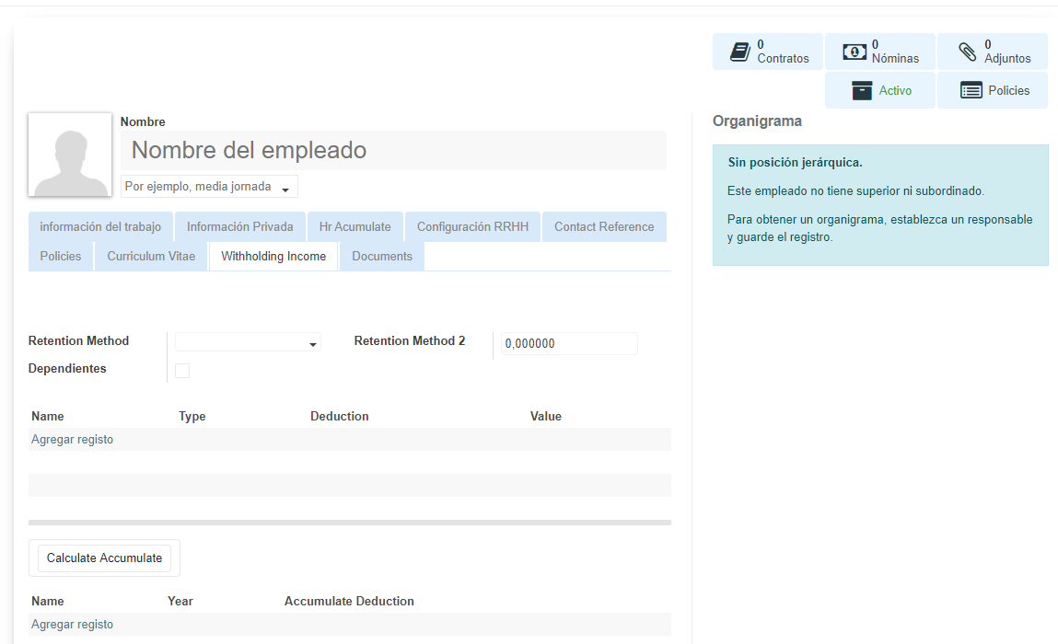
Empleado/Crear nuevo empleado
WITHHOLDING INCOME. Registra la información de retención de la fuente del empleado.
Selecciona el método de retención en la fuente del empleado, incluye el porcentaje de retención si corresponde al procedimiento 2.
Si tiene Dependiente activa la casilla para generar el cálculo automáticamente.
Ingresa o edita las deducciones Tributarias que afecten los cálculos de la retención del empleado.

Slide 46
Empleado / Crear un nuevo contrato
En el módulo de Empleados selecciona la pestaña contratos y selecciona
Visualiza el estado del contrato.
Define bajo qué Estructura Salarial se generará el contrato.
Selecciona el nombre del empleado
Guarda o descarta los cambios efectuados
El estrado del contrato debe ser En proceso
Define los detalles del contrato
Define los detalles del salario

Slide 47
Empleado / Detalles del contrato
Deberás diligenciar los detalles solicitados del contrato que corresponda al empleado.
Define la fecha de inicio y final del contrato
El nombre de usuario carga la información de las horas por semana
La fecha final del contrato aplica para aprendices y para los empleados con novedad de terminación de contrato. Para los otros tipos de contratos se debe colocar la fecha en la que dejó de laborar el empleado para tener trazabilidad.

Slide 48
Empleado / Detalles del salario
En esta pestaña registrará los montos que corresponde al contrato con sus respectivos conceptos fijos.
En la opción Agregar registro agrega auxilios del empleado correspondiente al flex.
Ingresa el monto total del salario para el empleado
Ingresa el monto fijo que tendrá el empleado, la cifra restante se entenderá como flexible
El porcentaje total del salario debe ser siempre el 100%.

Slide 49
Creación de Subcontrato

Slide 50
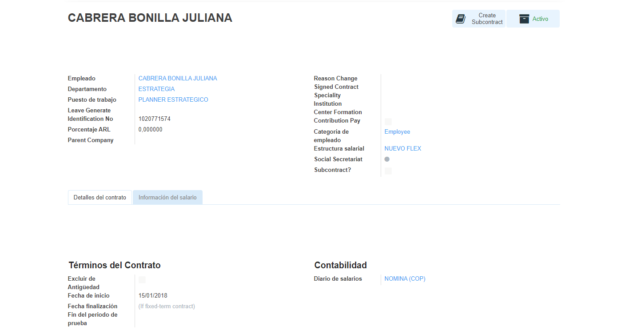
Empleado /creación de Sub contrato
Ingresa al contrato activo del empleado que se realizará un sub contrato.
Para generar un Subcontrato haz click sobre el check de Create Subcontract.
Recuerda que los Cambios de Cargo, los Aumentos de Salario y los otrosí, que se realicen al contrato del empleado se generarán a través de un Subcontrato para generar la trazabilidad correctamente.

Slide 51
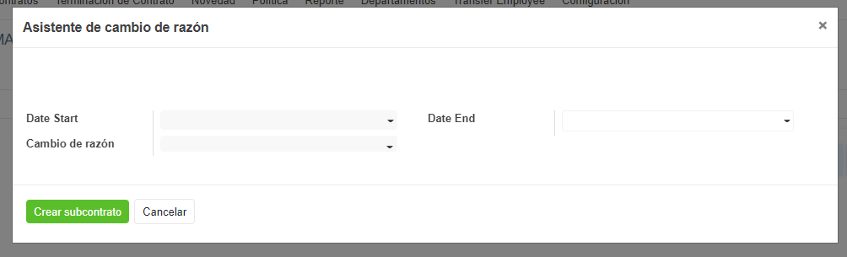
Empleado /creación de Sub contrato
Al genera un subcontrato se generará la siguiente ventana:
Ingresa la fecha en que aplica el subcontrato y el motivo del otro si
Al dar click en el check create subcontract se generará el nuevo contrato para el empleado.

Slide 52
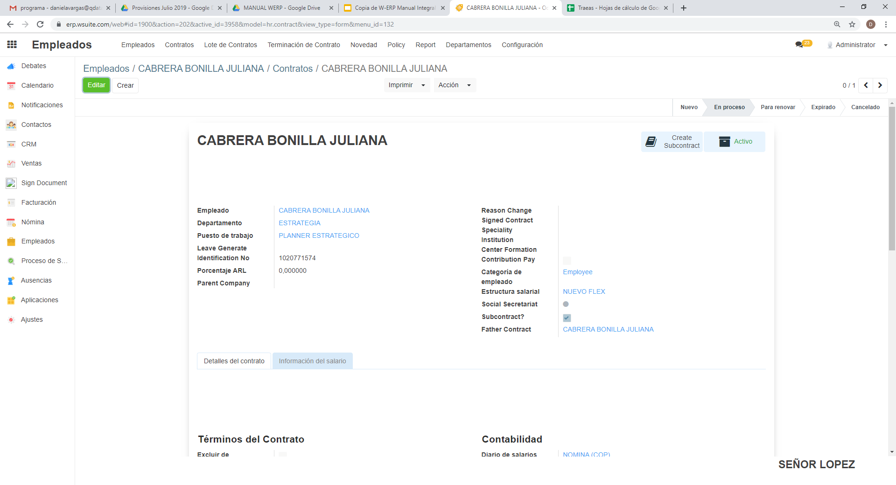
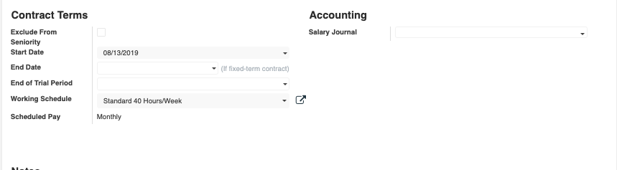
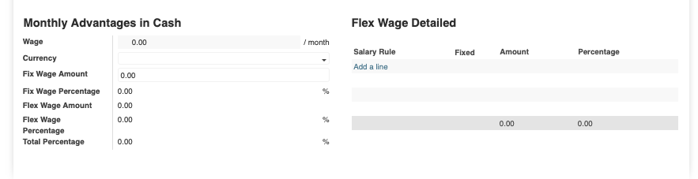
Empleado /creación de Sub contrato
Identifica el estado en que se encuentra el Subcontrato
edita el Subcontrato con la nueva información y verifica si quedó enlazado al contrato inicial
Edita la información del salario si se requiere

Slide 53
Creación de contratos Masivo

Slide 54
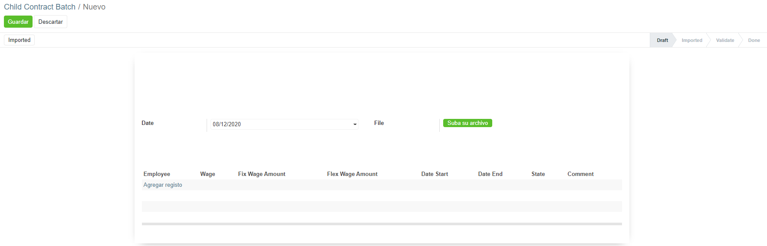
Empleado /creación de contratos masivos
En el módulo de Empleados selecciona la pestaña Child Contract Batch y selecciona
Sube el documento con la información de cada empleado
una vez cargada la información dale Imported
Visualiza el estado del proceso
Pon la fecha en que vayas a cargar la información

Slide 55
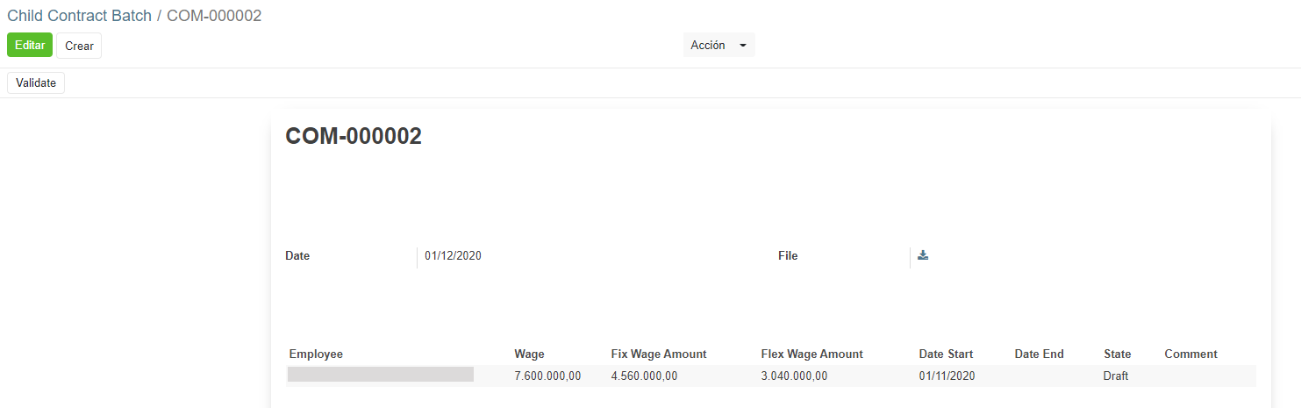

Empleado /Creación de contratos masivos
una vez dado Imported el sistema cargará la información que se encuentre en el excel creando un nuevo contrato y pasando el antiguo a expirado .
una vez cargada la información dale Validate
Encontrarás la información de cada empleado

Slide 56
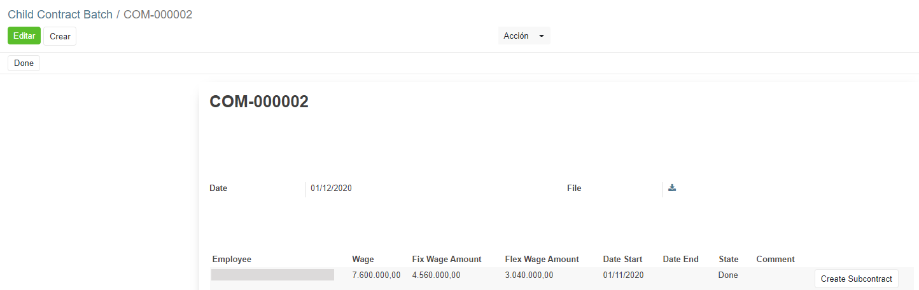
Empleado /Creación de contratos masivos
Al dar clic en validar la plataforma pasara el contrato nuevo a En proceso, y estará listo para la próxima nómina.
Para cerrar el ´proceso dale clic en Done
Recuerda que el documento a utilizar debe ir con el formato dado por la plataforma
https://drive.google.com/file/d/17tmNT2cob7g4FwwEAP1QbOvPnUZrgEJ8/view?usp=sharing

Slide 57
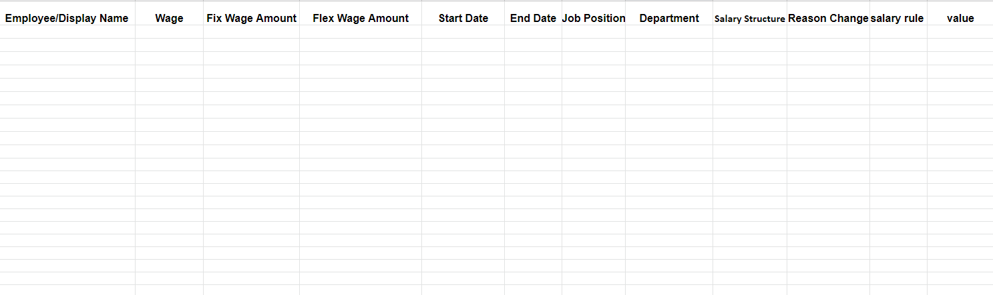
Empleado /Creación de contratos masivos
Valor total del contrato
Fecha de fin
Razón de subcontrato
valor del monto flexible
Valor del flexible
Departamento
Fecha de inicio
Nombre del empleado
La estructura salarial
Valor del monto fijo del contrato
Puesto de trabajo
Los conceptos del flexible
Nomina
Nomina

Slide 58
Creación de Cesión de contrato

Slide 59
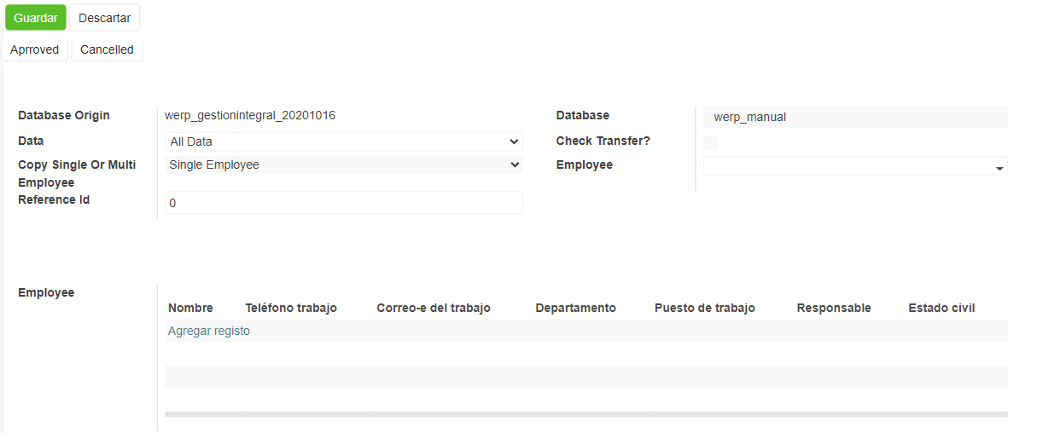
Empleado / Cesión de contratos
Dirígete a la base de datos inicial en el que se encuentre el empleado.
Ve al módulo de Empleados selecciona la pestaña Transfer employee y selecciona
Una vez ingresada la información dale clic en Guardar y Aprobar
Ingresa el nombre de la empresa a la que vas a pasar el empleado
Selecciona el empleado al que vas a realizar la Cesión
Siempre debes seleccionar All Data y Single Employee
El nombre de la empresa debe estar escrito primeramente por “werp_nombre de la empresa”

Slide 60
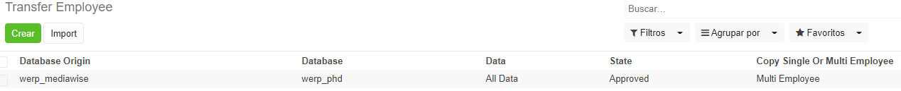
Empleado / Cesión de contratos
Al aprobar el proceso, se creará un nuevo registro en la base donde vas a generar la cesión de contrato y una línea de resumen donde encontrarás
Base de datos a la que vas a pasar el empleado
Estado del proceso
La base de origen
El tipo de proceso
Cantidad de empleados a pasar

Slide 61
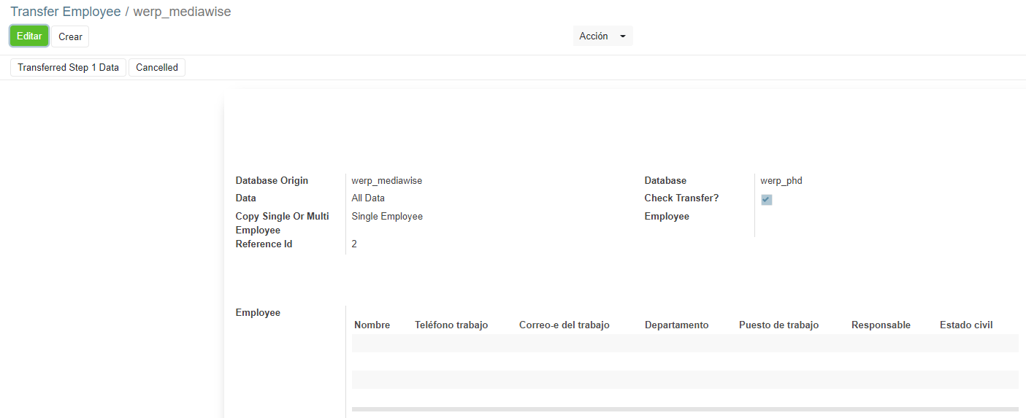
Empleado / Cesión de contratos
Dirígete a la base de datos donde realizará la sesión, haz clic en la línea de resumen que se encuentra en estado Approved
una vez que revises la información da clic en el botón de Transferred Step 1 Data
Encontrarás la información

Slide 62
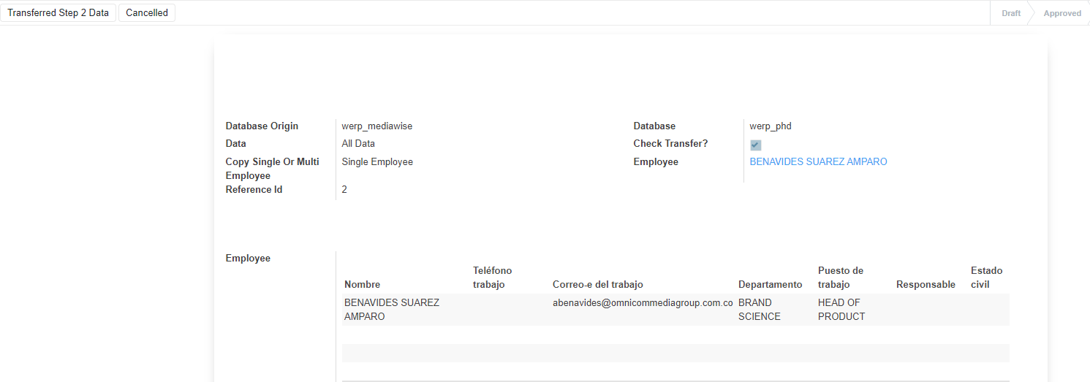
Empleado / Cesión de contratos
Espera que cargue el botón de Transferred Step 1 Data donde te pasara la información histórica del empleado
una vez que revises la información da clic en el botón de Transferred Step 2 Data
Encontrarás ya la información básica del empleado

Slide 63


Empleado / Cesión de contratos
Espera que cargue el botón de Transferred Step 2 Data donde te pasara la información histórica del empleado
una vez que revises la información da clic en el botón de Transferred Step 3 Data donde finaliza el proceso
Al finalizar los 3 pasos el estado debe estar en Transfered

Slide 64
Creación de Nuevos Cargos

Slide 65
Creación de Puesto de Trabajo

Slide 66

Nuevos Cargos / Puesto de trabajo
En el módulo de Proceso de selección encontrarás todos los puestos de trabajo creados en la plataforma y los empleados asociados a cada uno

Slide 67


Nuevos Cargos / Crear Puesto de trabajo
En el módulo de Proceso de selección selecciona para un nuevo puesto de trabajo.
Completa la información solicitada por la planilla según corresponda el puesto de trabajo a crear
Completa la Información del solicitada por el formulario.
Una vez finalices dale guardar
Antes de crear el puesto de trabajo verificar si ya está creado, para evitar la duplicidad de la informacion

Slide 68
Creación de Departamento

Slide 69

Nuevos Cargos / Departamento
En el módulo de Empleados selecciona la pestaña Departamento encontraras todos los departamentos creados en la plataforma y los empleados asociados a cada uno
revisa el detalle del departamento
Revisa el porcentaje de ausencia que hay por el departamento
Revisa los empleados asociados al departamento

Slide 70

Nuevos Cargos / Crear Departamento
En el módulo de Empleados selecciona la pestaña Departamento y selecciona
Completa la Información del departamento solicitada por el formulario.
Una vez finalices dale guardar
Antes de crear el departamento verificar si ya está creado, para evitar la duplicidad de la información
DAF y BP

Slide 71
Creación de Macro área

Slide 72


Nuevos Cargos / Macro Área
En el módulo de Empleados selecciona la pestaña Configuración y la opción Macro área
encontrarás el detalle de las macro áreas creados en la plataforma
para crear una nueva macro área selecciona

Slide 73

Nuevos Cargos /Crear Macro Área
En el módulo de Empleados selecciona la pestaña Configuración y la opción Macro área, selecciona
Antes de crear la macro área verificar si ya está creado, para evitar la duplicidad de la información
Guarda o descarta los cambios cuando finalices
Si es para un grupo de trabajo específico lo puedes enlazar desde aquí
Escribe el nombre de la macro área
Ingresa la descripción requerida

Slide 74
Creación de Grupo de trabajo

Slide 75

Nuevos Cargos / Grupo de trabajo
En el módulo de Empleados selecciona la pestaña Configuración y la opción Grupo de trabajo
encontrarás el detalle de los grupos de trabajo creados en la plataforma
para crear un grupos de trabajo selecciona

Slide 76

Nuevos Cargos / Crear Grupo de trabajo
En el módulo de Empleados selecciona la pestaña Configuración y la opción Grupo de trabajo, Selecciona
Antes de crear el grupo de trabajo verificar si ya está creado, para evitar la duplicidad de la información
Guarda o descarta los cambios cuando finalices
Escribe el nombre del nuevo Grupo de trabajo
Si es para una función ejecutada específico lo puedes enlazar desde aquí
Ingresa la descripción requerida

Slide 77
Creación de Función Ejecutada

Slide 78

Nuevos Cargos / Funcion ejecutada
En el módulo de Empleados selecciona la pestaña Configuración y la opción función Ejecutada
encontrarás el detalle las funciones ejecutadas creados en la plataforma
para crear un grupos de trabajo selecciona

Slide 79

Nuevos Cargos / Funcion ejecutada
En el módulo de Empleados selecciona la pestaña Configuración y la opción Función ejecutado, selecciona
Escribe el nombre de la función ejecutada
Ingresa la descripción requerida
Antes de crear la función ejecutada verificar si ya está creado, para evitar la duplicidad de la información

Slide 80
Creación de Novedades

Slide 81
Creación de Novedades Individual

Slide 82



Creación de novedades
Dirígete al módulo empleados y da click en la pestaña Novedades.
Dependiendo de tu rol la plataforma te dejará ver las novedades habilitadas para ti.
Navega, organiza y filtra las novedades creadas
Encuentra un listado detallado de todas las novedades creadas.
Al dar click en la novedad podrás ver el Detalle de la misma.
Selecciona
para crear una nueva novedad

Slide 83


Detalle de novedad
Al dar click sobre una novedad se mostrará la siguiente información:
Revisa el estado actual de la novedad: Borrador, En espera, Aprobada y Procesada.
Navega las novedades creadas
Encuentra el resumen de la novedad
Selecciona editar para modificar la novedad si aplica. La novedad debe estar en Borrador.
Da click en Create para Crear una nueva novedad.

Slide 84

Detalle de novedad
En la parte inferior del detalle de la novedad se mostrará la siguiente información:.
Identifica quien está dando seguimiento a la novedad.
Revisa el historial de estados y modificaciones de la novedad.

Slide 85


Crear una nueva novedad
Al dar click sobre crear una novedad se desplegará el siguiente formato:
Identifica el estado de la novedad
Guarda o descarta la novedad
Al dar click en Evento se desplegarán las novedades que puedes crear.
En el menú desplegable selecciona el empleado (solo se cargarán los que estén activos).
Complementa la información que te solicita el formulario. (depende de la novedad).
Las novedades deben ser registradas hasta el día asignado por el departamento de Nómina, para ser procesadas durante la nómina del mes. Las novedades ingresadas fuera de la fecha estipulada quedaran como histórico

Slide 86


Modificar el estado de una novedad
Al dar click sobre crear una novedad se desplegará el siguiente formato:
En esta opción puedes cambiar el estado de la novedad a Aprobado, Borrador o Rechazado si tu perfil tiene los permisos necesarios.
Recuerda que para editar una novedad debes ponerla en estado Borrador.

Slide 87
Creación masiva de novedades

Slide 88

Creación de novedades masivas
Dirígete al módulo empleados y da click en la pestaña Novedades.
Dependiendo de tu rol la plataforma te dejará ver las novedades habilitadas para ti.
Navega, organiza y filtra las novedades creadas
Encuentra un listado detallado de todas las novedades creadas.
Al dar click en la novedad podrás ver el Detalle de la misma.
Selecciona
para crear nuevas novedades de manera masiva

Slide 89

Creación de novedades masivas
Una vez que le des en el botón de se activará la siguiente imagen donde cargas el documento con la información solicitada.
Selecciona el documento con la información a cargar
Puedes cancelar el proceso
Recuerda que el documento a utilizar debe ir con el formato dado por la plataforma
https://docs.google.com/spreadsheets/d/1QDsBqGv5wSaiSCi7le6ZDI04_ATe7fXfw022NMzfzV0/edit?usp=sharing

Slide 90


Creación de novedades masivas
Una vez que cargue el documento con la información selecciona para validar la información
Al momento de oprimir el botón de
se activará este letrero que indicara que todo está correcto para cargar el documento solo debes darle
Una vez que el sistema complete el proceso Recuerda Aprobar las novedades

Slide 91

Creación de novedades masivas económica
Coloca el nombre del empleado al cual se va a crear la novedad
El valor a descontar o a pagar sin puntos ni decimales
Coloca el tipo de la novedad
Pon la fecha desde el 1 al 30 del mes para que la nonina tome
Siempre el estado en Wait
No aplica
No aplica
No aplica
Coloca el subtipo de la novedad
Coloca el nombre del evento que deseas crear
La información debe estar igual a como se encuentra en la plataforma

Slide 92

Creación de novedades masivas Ausencia
Coloca el tipo de la novedad
Coloca el nombre del empleado al cual se va a crear la novedad
Pon la fecha en que comienza la ausencia con hora militar
Siempre el estado en Wait
No aplica
No aplica
Coloca el subtipo de la novedad
coloca la fecha final en la que termina la ausencia con hora militar
Dias totales de la ausencia
Coloca el nombre del evento que deseas crear
La información debe estar igual a como se encuentra en la plataforma

Slide 93
Creación de Novedad de Retroactivos

Slide 94


Retroactivo / Creación
Diríjase al módulo de novedad y seleccioné nueva novedad
Selecciona la novedad de Retroactivo que te enlazara con la nómina a procesar
El estado de la novedad siempre debe ser aprobado
Selecciona las fechas que se deben pagar el retroactivo
Una vez cierres la nómina recuerda pasar a estado Procesado la novedad

Slide 95
Cierre de Novedades

Slide 96

Cierre de Novedades
En este módulo de nómina en la pestaña de Closs podrás asignar el día de cierre de novedades en cada mes.
Haz click en Crear para la fecha de cierre de las novedades.
Podrás visualizar las fechas de cierre creadas por mes con su respectivo estado.
Las novedades que ingresen después de la fecha de cierre quedarán registradas para el siguiente mes.

Slide 97
Nómina

Slide 98
Procesamiento de nómina

Slide 99


Nomina
Al dar click en el ícono nómina en la barra de herramientas podrás ver el resumen de los eventos de nómina, el empleado al que corresponden, la fecha, el monto y el estado.

Slide 100

Nomina/ Procesamiento de nómina
En la parte superior del módulo de Nómina encontrarás la pestaña Procesamientos de nóminas
En esta pestaña encontrarás las nóminas generadas durante el año, Sus fechas y el estado en que se encuentran.
Aquí puedes crear un nuevo procesamiento de nómina para el mes que corresponda

Slide 101

Nomina/ Crear un procesamiento de nómina
Al momento de crear un nuevo procedimiento de nómina tendrás la siguiente información:
Conoce el estado en que se encuentra la nómina
Al completar la información Genera la nómina
Completa la información que te solicita el formulario.
Activa pay Biannual si la nómina al liquidar va a pagar Prima o activa Pay Annual sí la nómina va liquidar cesantías y intereses a las cesantías.

Slide 102

Nomina/ Crear un procesamiento de nómina/ Agregar Registros
Al activar el check de generar nómina aparecerá la siguiente pantalla:
Al momento de Seleccionar los empleados, genera la nómina para realizar los cálculos correspondientes.
Selecciona los empleados a los que se le liquidará la nómina, recuerda que el empleado debe estar activo.
Guarda o descarta los cambios efectuados

Slide 103

Nomina/ Crear un procesamiento de nómina/ Generar nómina
Utilice los filtros para buscar un dato determinado.
Selecciona TODOS los empleados a quienes se le liquidará la nómina
al momento de seleccionar los empleados puedes, genera la nómina.
A
Nomina

Slide 104

Nomina / procesamiento de nómina
Al momento de generar la nómina se te activara las siguientes opciones, sigue los siguientes pasos para completar el proceso
2
1
Terminará de realizar todos los cálculos, teniendo en cuenta las novedades
con este botón calculará la retención en la fuente de los empleados

Slide 105

Nomina / procesamiento de nómina
Al momento de generar la nómina podrás evidenciar la siguiente información:
Navega por las diferentes nóminas generadas.
Visualiza los datos de la nómina.
Podrás ver el valor total a pagar, los días calculados y el estado de la nómina de cada empleado.
Al hacer click en alguno de los empleados te llevará a la ficha detallada de la nómina del empleado .

Slide 106

Nomina/ Nomina del empleado/ Días trabajados
En momento de ingresar a la nómina de un empleado podrás ver la los siguientes datos en la pestaña de Días trabajados y entradas
Encontrarás la información básica del empleado y de la nómina generada
Encontrarás los días trabajados durante el mes y las ausencias del empleado aprobadas dentro del mes correspondiente.

Slide 107

Nomina/ Nomina del empleado/ Calculo nomina
En la pestaña cálculo de la nómina encontrarás el detalle de los cálculos realizados de cada empleado.
Podrás visualizar las los ingresos y deducciones que tuvo el empleado.

Slide 108

Nomina/ Nomina del empleado/ Cálculo de Retención
En la pestaña Retención de ingresos encontrarás el detalle de los cálculos realizados de cada empleado.
podrás ver el detalle del cálculo de la retención en la fuente, su deducciones y porcentajes finales
Recuerda que desde aquí puedes visualizar el detalle de la retención y la proyección de los conceptos que son base de ingreso del empleado mes a mes

Slide 109

Nomina/ Confirma la nómina
Después de generar y revisar el procesamiento de nómina Sigue los siguientes pasos
Solicitar confirmación: Solicita la confirmación de la nómina generada.
Confirm: Confirma la nómina para realizar el pago del mes.
Acomular: Después de pagar la nómina genera el acumulado de provisiones
Recuerda Confirma el procesamiento, paga la nómina, genera los acumulados de provisiones y cierra la nómina del mes.
Nomina

Slide 110
Pago de Prima

Slide 111
Nomina/ Crear un procesamiento de prima
Al momento de crear un nuevo procedimiento de nómina solo tienes que colocar el check de Pay Biannual
Conoce el estado en que se encuentra la nómina
Al completar la información Genera la nómina
Completa la información que te solicita el formulario.
Activa pay Biannual si la nómina al liquidar va a pagar Prima
Nomina

Slide 112
Nomina/ Crear un procesamiento de nómina/ Agregar Registros
Al activar el check de generar nómina aparecerá la siguiente pantalla:
Al momento de Seleccionar los empleados, genera la nómina para realizar los cálculos correspondientes.
Selecciona los empleados a los que se le liquidará la nómina, recuerda que el empleado debe estar activo.
Guarda o descarta los cambios efectuados

Slide 113
Nomina / procesamiento de nómina
Al momento de generar la nómina se te activara las siguientes opciones, sigue los siguientes pasos para completar el proceso
2
1
Terminará de realizar todos los cálculos, teniendo en cuenta las novedades
con este botón calculará la retención en la fuente de los empleados

Slide 114
Nomina/ Nomina del empleado/ Calculo nomina
En la pestaña cálculo de la nómina encontrarás el detalle de los cálculos realizados de cada empleado.
Podrás visualizar las los ingresos y deducciones que tuvo el empleado.
Encontrarás también el cálculo de la prima .

Slide 115
Nomina/ Confirma la nómina
Después de generar y revisar el procesamiento de nómina Sigue los siguientes pasos
Solicitar confirmación: Solicita la confirmación de la nómina generada.
Confirm: Confirma la nómina para realizar el pago del mes.
Acomular: Después de pagar la nómina genera el acumulado de provisiones
Recuerda Confirma el procesamiento, paga la nómina, genera los acumulados de provisiones y cierra la nómina del mes.

Slide 116
Cierre de Cesantías e intereses y pago de intereses año anterior

Slide 117
Nomina/ Cierre de cesantías e intereses
Al momento de crear un nuevo procedimiento de nómina para el mes de Diciembre ten presente la siguiente información:
Conoce el estado en que se encuentra la nómina
Al completar la información Genera la nómina
Completa la información que te solicita el formulario.
Dirígete a la pestaña de Rules y dale clic en agregar registro

Slide 118

Nomina/ Cierre de cesantías e intereses
Al agregar registro se activa la siguiente página
Busca las reglas de consolidado y dale en seleccionar
Por esta opción también puedes pagar las cesantías por cambio de salario o parciales de manera individual

Slide 119
Nomina/ Crear un procesamiento de nómina/ Cierre de Cesantias
Después de generar el consolidado debes darle clic en el check de generar nómina aparecerá la siguiente pantalla:
Al momento de Seleccionar los empleados, genera la nómina para realizar los cálculos correspondientes.
Selecciona los empleados a los que se le liquidará la nómina, recuerda que el empleado debe estar activo.
Guarda o descarta los cambios efectuados

Slide 120
Nomina / procesamiento de nómina / Cierre de cesantías
Al momento de generar la nómina se te activara las siguientes opciones, sigue los siguientes pasos para completar el proceso
2
1
Terminará de realizar todos los cálculos, teniendo en cuenta las novedades
con este botón calculará la retención en la fuente de los empleados

Slide 121
Nomina/ Confirma la nómina/ Cierre de cesantías
Después de generar y revisar el procesamiento de nómina Sigue los siguientes pasos
Solicitar confirmación: Solicita la confirmación de la nómina generada.
Confirm: Confirma la nómina para realizar el pago del mes.
Acomular: Después de pagar la nómina genera el acumulado de provisiones
Recuerda Confirma el procesamiento, paga la nómina, genera los acumulados de provisiones y cierra la nómina del mes.

Slide 122

Nomina/ Pago de intereses a los empleados
Al momento de crear un nuevo procedimiento de nómina para el mes del pago de los intereses de cesantías a los empleados ten presente la siguiente información:
Al completar la información Genera la nómina
Completa la información que te solicita el formulario.
Para el pago de intereses recuerda colocar el check de Pay Contributions

Slide 123
Nomina/ Crear un procesamiento de nómina// Pago de intereses a los empleados
Después de generar el consolidado debes darle clic en el check de generar nómina aparecerá la siguiente pantalla:
Al momento de Seleccionar los empleados, genera la nómina para realizar los cálculos correspondientes.
Selecciona los empleados a los que se le liquidará la nómina, recuerda que el empleado debe estar activo.
Guarda o descarta los cambios efectuados

Slide 124
Nomina / procesamiento de nómina / / Pago de intereses a los empleados
Al momento de generar la nómina se te activara las siguientes opciones, sigue los siguientes pasos para completar el proceso
2
1
Terminará de realizar todos los cálculos, teniendo en cuenta las novedades
con este botón calculará la retención en la fuente de los empleados

Slide 125
Nomina/ Confirma la nómina/ / Pago de intereses a los empleados
Después de generar y revisar el procesamiento de nómina Sigue los siguientes pasos
Solicitar confirmación: Solicita la confirmación de la nómina generada.
Confirm: Confirma la nómina para realizar el pago del mes.
Acomular: Después de pagar la nómina genera el acumulado de provisiones
Recuerda Confirma el procesamiento, paga la nómina, genera los acumulados de provisiones y cierra la nómina del mes.

Slide 126
Cálculo de porcentaje de retención en la fuente

Slide 127

Nomina / Recalculo de porcentaje
En el módulo de Nómina selecciona la pestaña y selecciona Iw recalc Encontrarás la siguiente Formulario
una vez que ingreses la información selecciona los empleado
Ingresa la información solicitada por el formulario
Aqui podras visualizar el resumen por el empleado del proceso

Slide 128
Nomina / Recalculo de porcentaje
Para agregar los empleados recuerda darle clic en el botón de Add Empleyees te activara la siguiente pantalla solo debes dar clic en Agregar registro
Selecciona Todos los empleados a quienes realizar el recálculo y dale en seleccionar
Selecciona los empleados a los que se le liquidará el recálculo , recuerda que el empleado debe estar activo.

Slide 129

Nomina / Recalculo de porcentaje
Una vez que selecciones los empleados haz clic en donde te generara la siguiente información
Tendras el registro de todos los empleados con la información básica
Un vez que revises la información haz clic en Compute Sheet RF
Empleado 1 Manual de proceso
Empleado 1

Slide 130

Nomina / Recalculo de porcentaje
Una vez que finalice el proceso de el sistema realizará el cálculo del porcentaje del método 2 y te mostrará:
Empleado 1 Manual de proceso
La información básica del empleado
Los ingresos, deducción y aportes de manera detallada y la sumatoria total durante el periodo del tiempo estipulado
Recuerda configurar primeros las uvt del año y que todas las nóminas deben estar en estado Hecho
Nomina
Nomina

Slide 131

Nomina / Recalculo de porcentaje
En la parte de abajo de la ficha de cada empleado encontrarás:
Cálculo de los topes
Una vez que finalices este paso recuerda darle click en el botón Create Payslip
para el cálculo del porcentaje de método 1
La base utilizada para calcular el porcentaje
Valor en UVT
Valor del porcentaje del método 2

Slide 132


Nomina / Recalculo de porcentaje
Para el cálculo del porcentaje metodo 1 el sistema te va a simular una nómina para el mes siguien solo ingresa la fecha y dale Accept
Empleado 1 Manual de proceso
una vez que se complete el proceso de la simulación de nóminas podrás visualizar el porcentaje del método 1, donde podrás comparar los Porcentajes
Nomina
Nomina

Slide 133
Nomina / Recalculo de porcentaje
Una vez que revises y apruebas los porcentajes cierra el proceso para que el % se cambie automáticamente
Ten presente lo siguiente
Los empleado de método dos van a seguir con el método 2.
Para los empleados con método 1 puedes escoger cual dejar.
El sistema selecciona el porcentaje que más beneficie al empleado que tenga metodo 1.
Procura siempre escribir los nombres de las deducciones ejemplo: Deducción de salud, deducción de vivienda y Dependientes.
Todas las nóminas anteriores deben estar en estado Hecho.
Recuerda configurar las UVT y topes del año.

Slide 134
Proceso de Retiro

Slide 135

Retiro/ Novedad
Ingresa al módulo de novedades, donde encontrarás los eventos de terminación de contrato creados por los perfiles correspondientes.
Utilice los filtros para buscar las novedades.
Encontrarán el historial de novedades creadas durante el año.
Da click en el evento para para ver el detalle de la novedad.
Nomina

Slide 136

Retiro/ Estado y detalle de la Novedad
al ingresar la novedad encontrarás la siguiente información:
Encontrarás el estado de la novedad en espera para aprobación por parte de Nómina
Aprueba la novedad para activar el link de la liquidación del empleado. Si rechazas la novedad no se activará la liquidación.
Encuentra el resumen de la novedad

Slide 137

Retiro/ Liquidación del Empleado
Al aprobar la novedad se activará un link donde podrás crear y modificar en detalle liquidación del empleado.
No olvides ingresar las novedades del empleado para generar la liquidación

Slide 138


Retiro/ Proceso de liquidación
Al activar el link se generará la liquidación del empleado donde podrás modificarla o hacer los cambios correspondientes.
Genera la indemnización activando el check si la terminación del contrato lo estipula.
Sube el soporte solicitado para proseguir con el proceso.
Al dar click en la liquidación podrás ver el Detalle de la misma.
Solicita y aprueba el proceso de liquidación para generar la nómina individual.

Slide 139

Retiro/ Proceso de liquidación
Al aprobar la liquidación se generará la nómina individual de pago para el empleado.
Recuerda solicitar la confirmación, confirma el procesamiento y paga la liquidación.
Automáticamente el empleado se archiva y el contrato pasa a estado expirado.

Slide 140

Retiro/ Proceso de liquidación / suma conciliatoria
Si la liquidación de contrato tiene suma conciliatoria recuerda ingresar la novedad individual por el valor a pagar
Novedad

Slide 141

Retiro/ Proceso de liquidación / suma conciliatoria
el sistema te va a generar la nómina individual y al mismo tiempo en el el módulo de Nómina en la pestaña y selecciona Iw recalc.
Te realiza el cálculo del porcentaje con la información de un año atrás para la retención de la suma conciliatoria si aplica podrás ver
Los ingresos de manera detallada y la sumatoria total de un año atrás de la fecha de retiro
El porcentaje a aplicar a la retención

Slide 142

Retiro/ Proceso de liquidación / Pago de prestaciones año anterior
Para pagar las prestaciones del año anterior recuerda
Genera el proceso normal de terminación de contrato y activa el check de Pay Contributions

Slide 143
Retiro/ Proceso de liquidación / cesión de contrato
Para pagar las prestaciones del año anterior recuerda
Genera el proceso normal de terminación de contrato después de pasar el empleado y activa el check de Transfer Employee

Slide 144
Gracias!

